Slide 1


ESCUELA PREPARATORIA No.3
Área académica: Física
Tema: Problemas De Electromagnetismo
Profesora: Ing. y Psc. María Irma García Ordaz
Periodo: Mayo - 2016
Materia: Física

Slide 2
Resumen: la electricidad y el magnetismo son fenómenos que se encuentran a nuestro alrededor, tras una tormenta eléctrica podemos percatarnos en los relámpagos, al conectar nuestros aparatos electrodomésticos, estamos interaccionando con la electricidad y el magnetismo, de tal modo que en la actualidad dependemos en gran manera de ellos. Desde los griegos hasta la tecnología de punta la electricidad y el magnetismo ha sido parte de nuestras vidas.
Palabras Clave: electricidad, magnetismo, electromagnetismo, bobina, solenoide, espiras, intensidad de corriente, Tesla, Maxwell, Ampere, Faraday.
Abstract: electricity and magnetism are phenomena that are around us, after a thunderstorm can notice in the lightning, connecting our appliances, we are interacting with electricity and magnetism, so that currently depend greatly from them. From the Greeks to the technology of electricity and magnetism it has been part of our lives.
Keywords: electricity, magnetism, electromagnetism, coil, solenoid coils, current, Tesla, Maxwell, Ampere, Faraday.

Slide 3
Objetivo:
Comprender el fenómeno eléctrico y magnético en la vida cotidiana, así como su trascendencia en la aplicación al resolver problemas, analizando el medio que lo rodea.

Slide 4
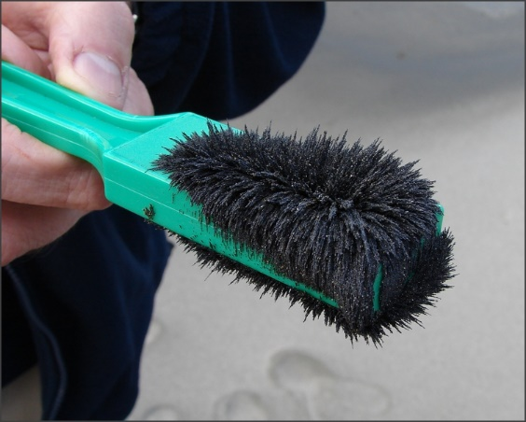
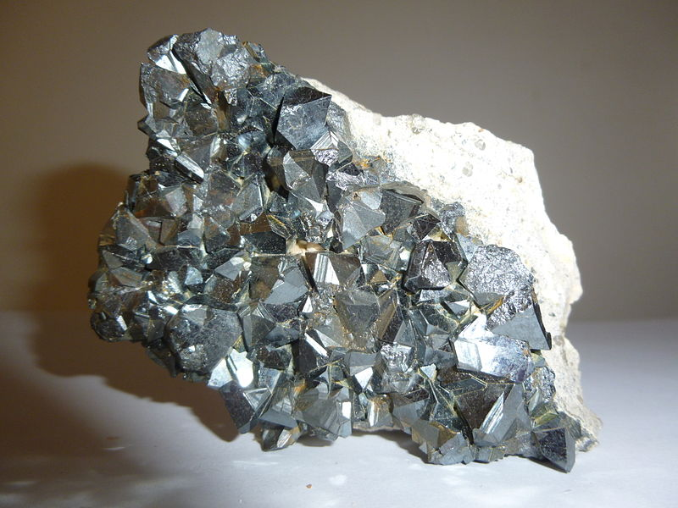
Introducción al magnetismo
Antecedentes
El conocimiento de las acciones magnéticas se remonta a la antigüedad griega, ya entonces se había observado la acción de la magnetita o piedra imán sobre el hierro.
Pero el estudio fundamentado del magnetismo y sus leyes tienen su inicio en el siglo XIX.

Slide 5
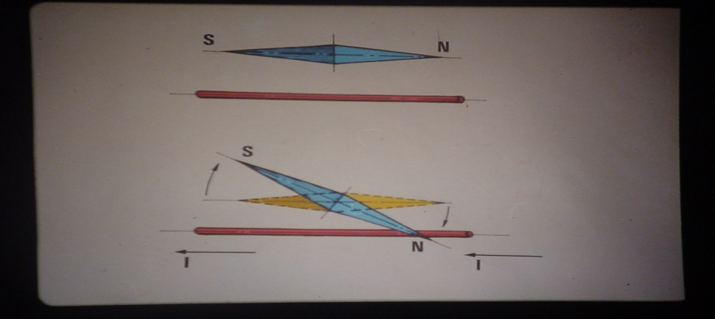
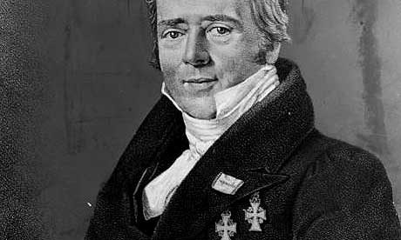
Antecedentes del electromagnetismo
El físico danés Oersted comprobó la interacción entre la corriente eléctrica y una aguja imantada, lo que indicaba que los efectos de imanes y corrientes eléctricas eran similares.
Desviación de la brújula cuando circula una corriente en un conductor.

Slide 6
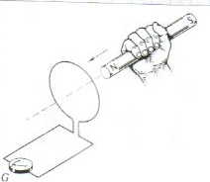
Antecedentes
Faraday consiguió generar una corriente eléctrica en una espira variando la intensidad de corriente en un circuito próximo.
Ambos resultados se deben a fuerzas originadas por la carga eléctrica en movimiento.

Slide 7
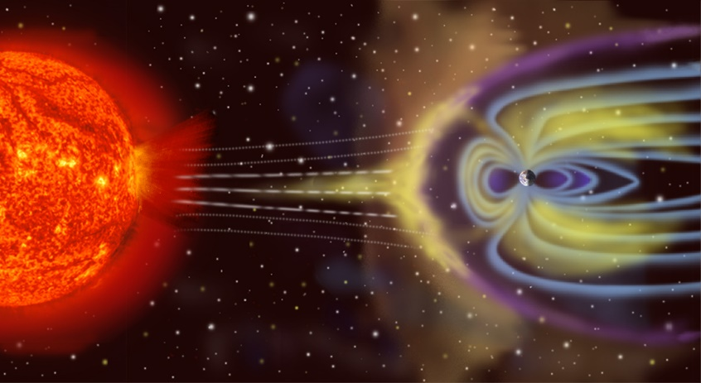
Antecedentes
Estas fuerzas no son las electrostáticas ya estudiadas, sino que tienen un carácter diferente (magnético), atribuible sin duda al movimiento de la carga eléctrica.
El campo magnético varía a lo largo del día. En ocasiones sus variaciones son tan grandes que se les denomina "tormentas magnéticas".

Slide 8
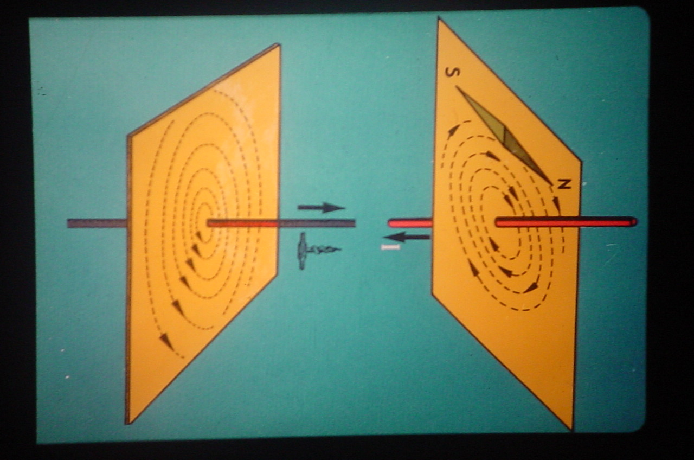
Campo magnético producido por una corriente
Para verificar este experimento se atraviesa el conductor rectilíneo con un cartón horizontal rígido, en el momento que circula la corriente
por el conductor se agrega al cartón limaduras de hierro y se observa que estas se orientan formando circunferencias concéntricas con el alambre
es posible conocer la dirección del campo magnético debido a la corriente de electrones y se aplica la regla de la mano izquierda.

Slide 9
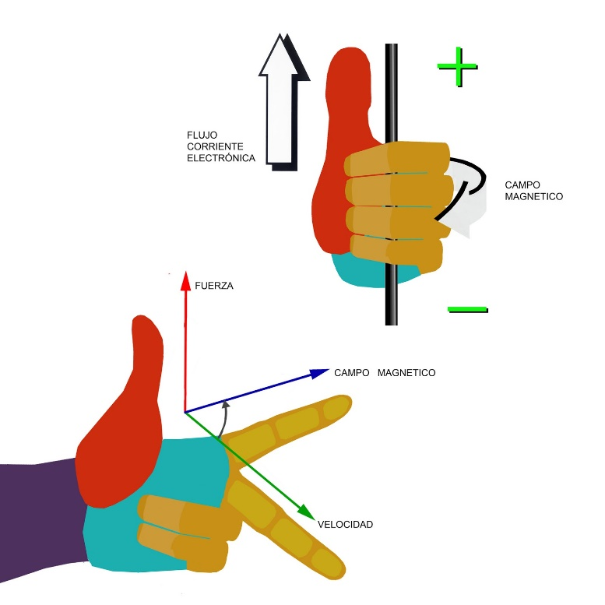
Regla de la mano izquierda
Si un alambre que lleva corriente, se toma con la mano izquierda señalando con el pulgar el sentido de la corriente electrones de menos hacia más, los demás dedos apuntarán en la dirección del campo magnético.

Slide 10
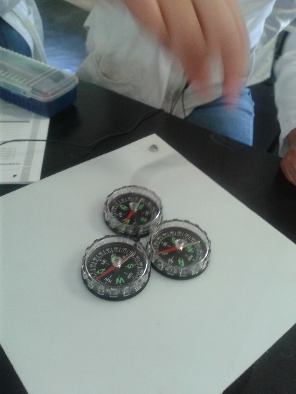
Campo magnético producido por una corriente eléctrica en un conductor recto
Para determinar el valor de la inducción magnética o densidad de flujo magnético (B) una distancia (d) de un conductor recto por el que circula una intensidad de corriente se aplica la siguiente fórmula.
Donde:
B es la inducción magnética o densidad de flujo magnético en un punto determinado, perpendicular al conductor en teslas (T)

Slide 11
Valor de la inducción magnética
Donde:
B Es la inducción magnética o densidad de flujo magnético en un punto determinado, perpendicular al conductor en teslas (T)
µ Es la permeabilidad del medio que rodea al conductor y se expresa en Tm/A
d Distancia perpendicular entre el conductor y un punto, se mide en metros
I es la intensidad de corriente que circula por el conductor, se mide en Amperes

Slide 12
Inducción magnética
Cuando es aire el que circula el conductor, la permeabilidad se considera como si se tratara del vacío
μ
=
μ
=
4
π
*
10
−
7
T m
A
0

Slide 13
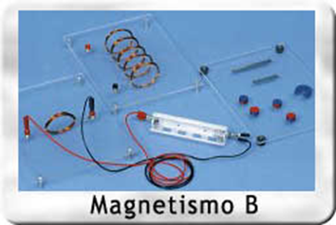
Valor de la inducción magnética cuando se enrolla un alambre en forma circular
Donde:
B Es la inducción magnética o densidad de flujo magnético en un punto determinado, perpendicular al conductor en teslas (T)
µ Es la permeabilidad del medio que rodea al conductor y se expresa en Tm/A
N Numero de espiras o vueltas.
I es la intensidad de corriente que circula por el conductor, se mide en Amperes.
r es el radio de la bobina en metros.

Slide 14
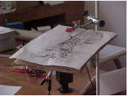
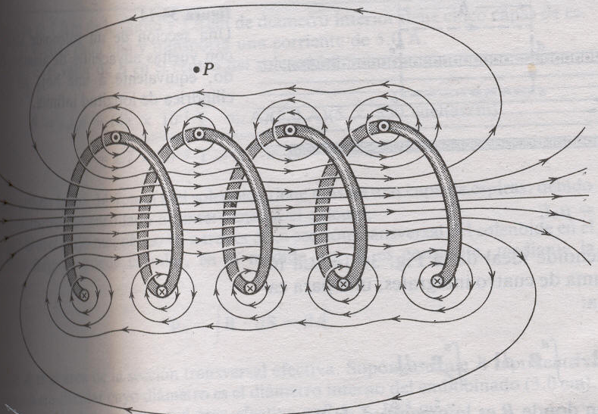
Campo magnético producido por un solenoide
B= μ · N · I
L
Montaje para visualizar el campo magnético generado por un solenoide.

Slide 15
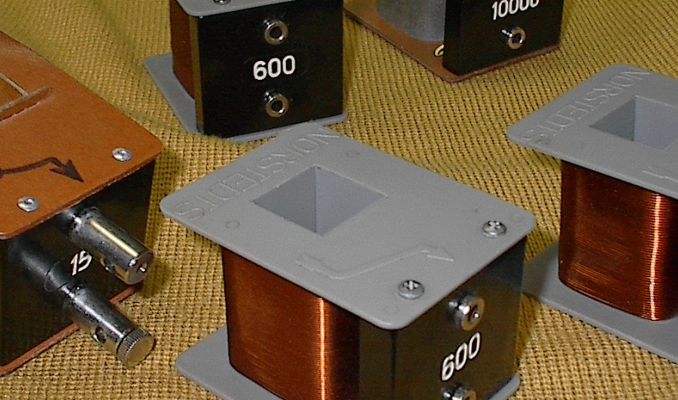
Campo magnético producido para una espira
Si en lugar de una espira se enrolla un alambre de tal manera que tenga un número N de vueltas, se obtendrá una bobina
B = N · μ · I
2 r

Slide 16
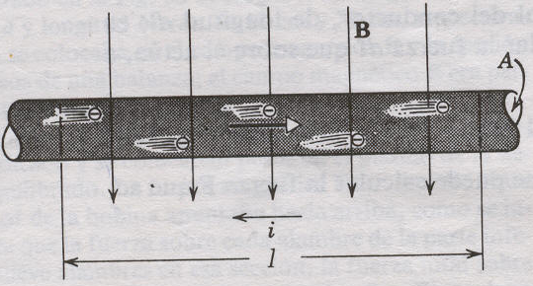
Fuerza sobre un conductor por el que circula una corriente
F = L * I * B * sen ө
F : Fuerza (N).
L : Longitud del conductor dentro del campo (m).
I : Intensidad de Corriente (Ampere).
B : Inducción magnética (T).
ө : Ángulo entre el campo y el conductor.

Slide 17
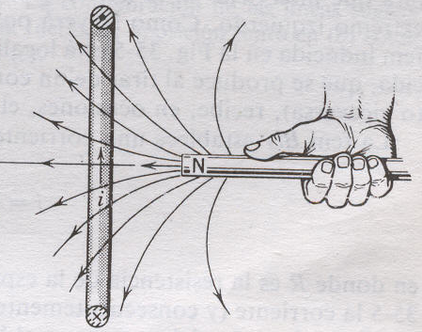
Inducción Electromagnética
Es el fenómeno que da origen a la producción de una fuerza electromotriz (FEM) y de una corriente eléctrica inducida, como resultado de la variación del flujo magnético debido al movimiento relativo entre un conductor y un campo magnético.

Slide 18
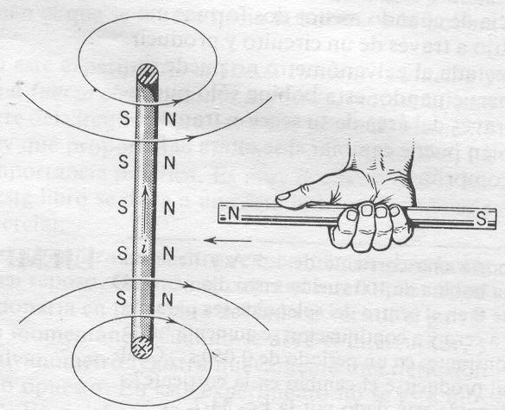
Ley de Lenz
Siempre que se induce una fuerza electromotriz, la corriente inducida tiene un sentido tal que tiende a oponerse a la causa que lo produce.
CORRIENTE INDUCIDAS
Son aquellas que se producen cuando se mueve un conductor en sentido trasversal a las líneas de flujo de un campo magnético.

Slide 19
Ley de Faraday
La fuerza electromotriz (FEM) inducida en un circuito que puede estar formado por un conductor o una bobina es directamente proporcional al número de líneas de fuerza magnéticas que son cortadas en un segundo.
En otras palabras la intensidad de la corriente inducida es directamente proporcional a la rapidez con que cambia el flujo magnético.

Slide 20
Problemas de inducción Magnética
Calcular la inducción magnética o densidad de flujo en el aire, en un punto a 10 cm de un conductor recto por el que circula una intensidad de corriente de 3A.
Datos formula sustitución resultado
d = 10 cm
I = 3 A
B = ?

Slide 21
Problema: inducción magnética
Calcular el radio de una bobina que tiene 200 espiras de alambre en el aire, por la que circula una corriente de 5A y produce una inducción magnética en su centro de
Datos formula sustitución resultado

Slide 22
Problema: inducción magnética
Un solenoide de 40 cm de largo, tiene 80 vueltas de alambre. Calcular la corriente eléctrica que se requiere para producir una inducción magnética en su centro de
Datos formula sustitución resultado

Slide 23
Bibliografía
Pérez Montiel Héctor(2010), Física General. México: Patria

Slide 24
REFERENCIA
Colaboración:
Ing. Y Psc. M. Irma García Ordaz
Secretario de academia de física.
Correo irmag@uaeh.edu.mx
Gracias
https://sites.google.com/a/uaeh.edu.mx/fisica_prepa3

